Slide 1
Целые числа

Slide 2
1 РАУНД

Slide 3
Веселая арифметика
Сложение чисел
Пёстрые задачи
Симметрия
Вычитание чисел
В первый раз в первый класс

Slide 4
Веселая арифметика
100
200
300
400
500
Пёстрые задачи
100
200
300
400
500
Сложение чисел
100
200
300
400
500
100
200
300
400
500
Симметрия
Вычитание чисел
100
200
300
400
500
В первый раз в первый класс
100
200
300
400
500

Slide 5
Я - цифра меньше десяти, Меня тебе легко найти.
Но если букве «я» прикажешь рядом встать,
Я всё - отец, и ты, и дедушка, и мать.

Slide 6
В стакане находятся бактерии. Через секунду каждая из бактерий делится пополам, затем каждая из получившихся бактерий через секунду делится пополам и так далее. Через минуту стакан полон. Через какое время стакан был заполнен наполовину?

Slide 7
Какие два целых числа, если их сложить, дают больше, чем если их перемножить?

Slide 8
Какие два целых числа, если их перемножить, дают столько же, сколько получается от их сложения?

Slide 9
Пять тракторов засевают пять гектаров в пять часов. Сколько тракторов засевают сто гектаров в сто часов?

Slide 10
У меня шесть сыновей. У каждого сына есть родная сестра. Сколько у меня детей?

Slide 11
К О Т
В МЕШКЕ

Slide 12
Пояс с пряжкой стоит 68 копеек. Пояс дороже пряжки на 60 копеек. Сколько стоит пряжка?

Slide 13
Два отца и два сына съели за завтраком три яйца. Замечательно, что каждый из них съел по целому яйцу. Как вы это объясните?

Slide 14
У меня сестёр и братьев поровну. А у моей сестры вдвое меньше сестер, чем братьев. Сколько нас?

Slide 15
Улитка вздумала взобраться на дерево высотой 15 метров. В течении каждого дня она успевала подниматься на пять метров; но по ночам, во сне, спускалась вниз на четыре метра каждый раз. Через сколько суток достигнет она вершины дерева?

Slide 16
5 + (-9) = ?

Slide 17
- 6 – 3 = ?

Slide 19
2³ + (-8) = ?

Slide 20
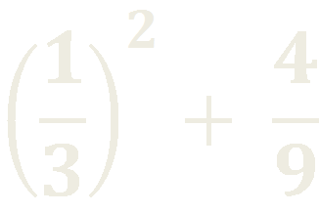
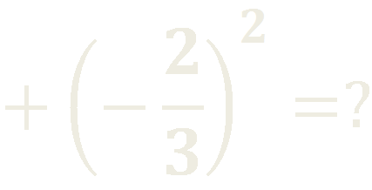

Slide 21
Когда точки симметричны относительно какой – либо прямой, говорят, что имеет место осевая симметрия, саму прямую называют …

Slide 22
Какая из данных геометрических фигур имеет бесконечно много осей симметрии?

Slide 23
К О Т
В МЕШКЕ

Slide 24
Симметрия в переводе с греческого языка означает соразмерность, а как с греческого переводится слово асимметрия?

Slide 25
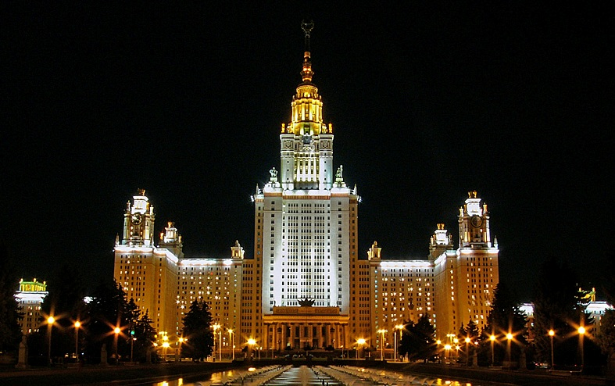
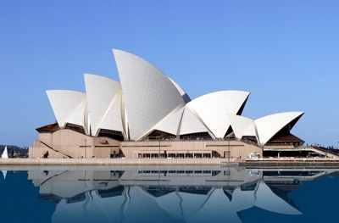
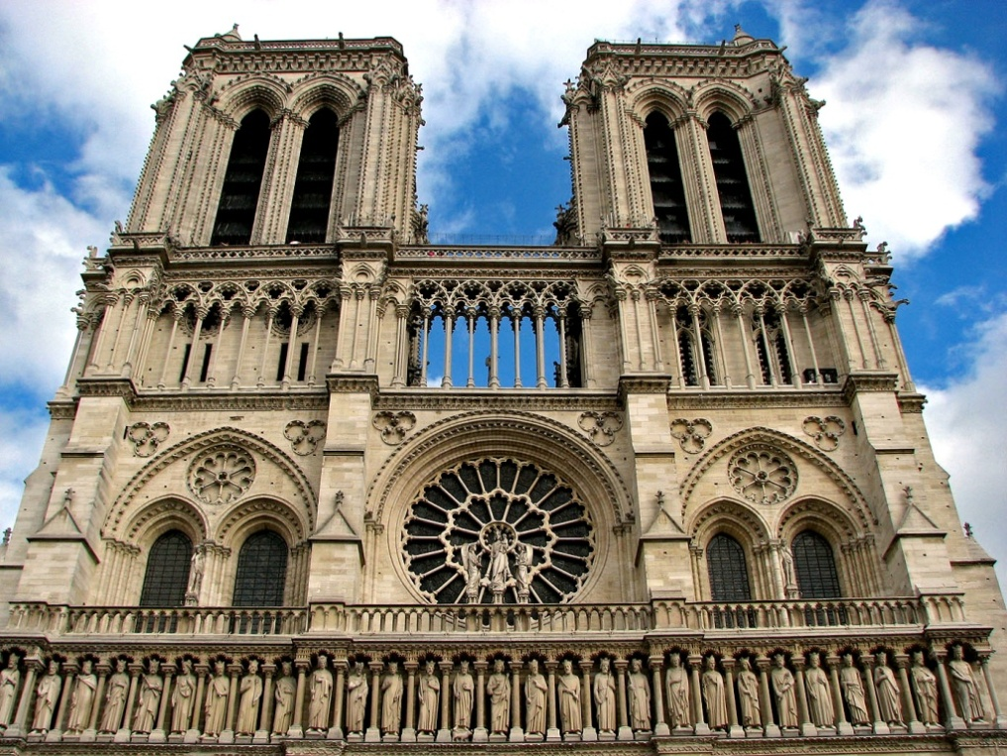
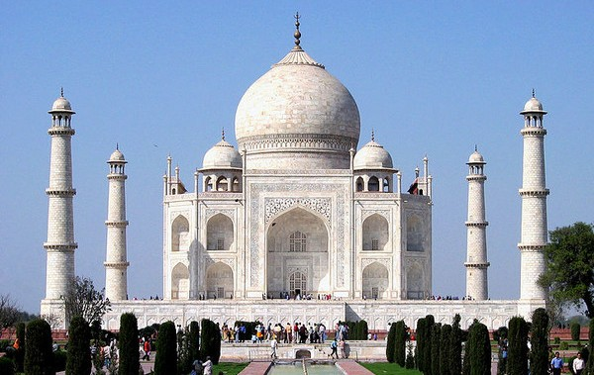
Найдите лишнее изображение
1
3
4
2

Slide 26
Найдите лишнее изображение
1
2
4
3

Slide 27
В О П Р О С
АУКЦИОН
?

Slide 28
Укажите центр симметрии числового промежутка [-7; -2].

Slide 29
5 – 7 = ?

Slide 30
- 98 – (- 3) = ?

Slide 31
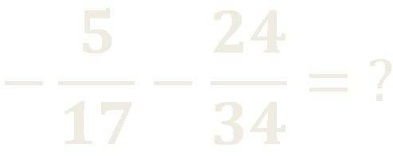

Slide 32
5² – 25 = ?

Slide 33
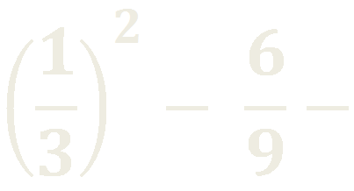
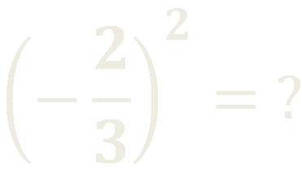

Slide 34
В О П Р О С
АУКЦИОН
?

Slide 35
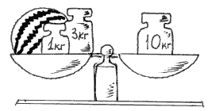
Сколько весит арбуз?

Slide 36
Сколько разных флагов состоят из белой, красной и зелёной горизонтальных полос?

Slide 37
Псу Шарику, кошке Мурке и попугаю Кеше вместе 8 лет. Сколько лет им будет вместе через два года?

Slide 38
Гоша живёт на этаже, пятом сверху и снизу. Сколько этажей в доме Гоши?

Slide 39
Расшифруйте этот пример:
А+А=Б0.
В нём буква А обозначает в обоих случаях одну и ту же цифру, а буква Б – другую цифру.

